Slide 1
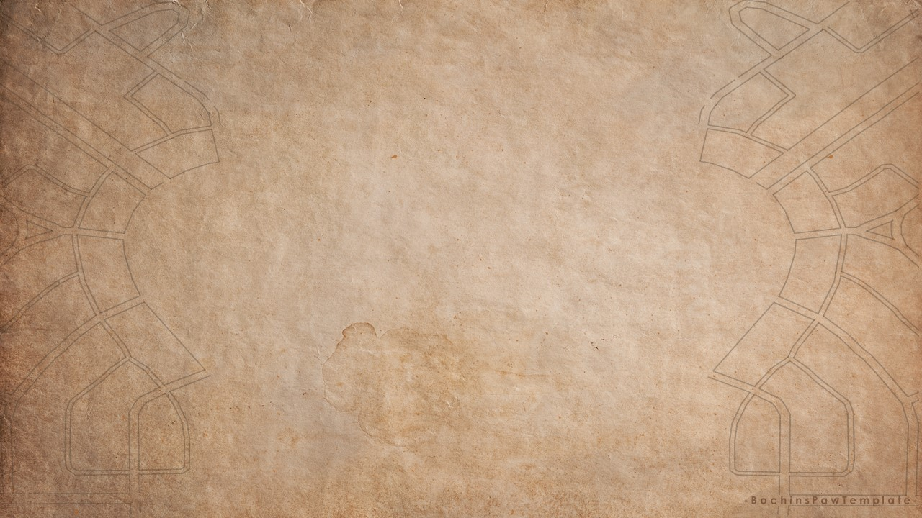
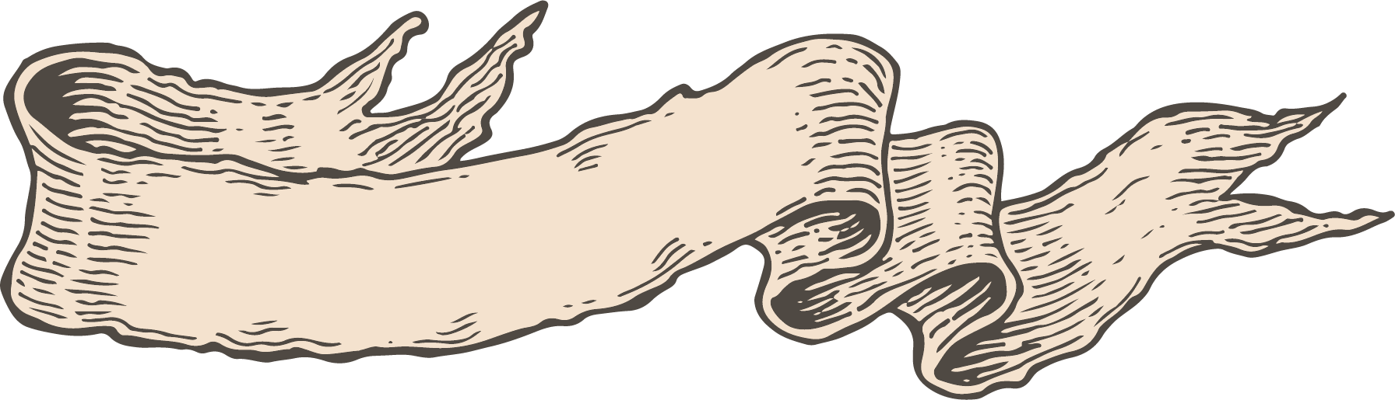
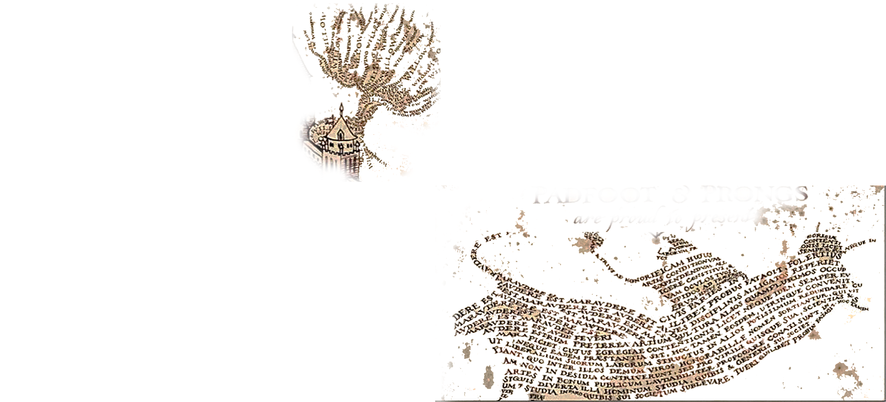
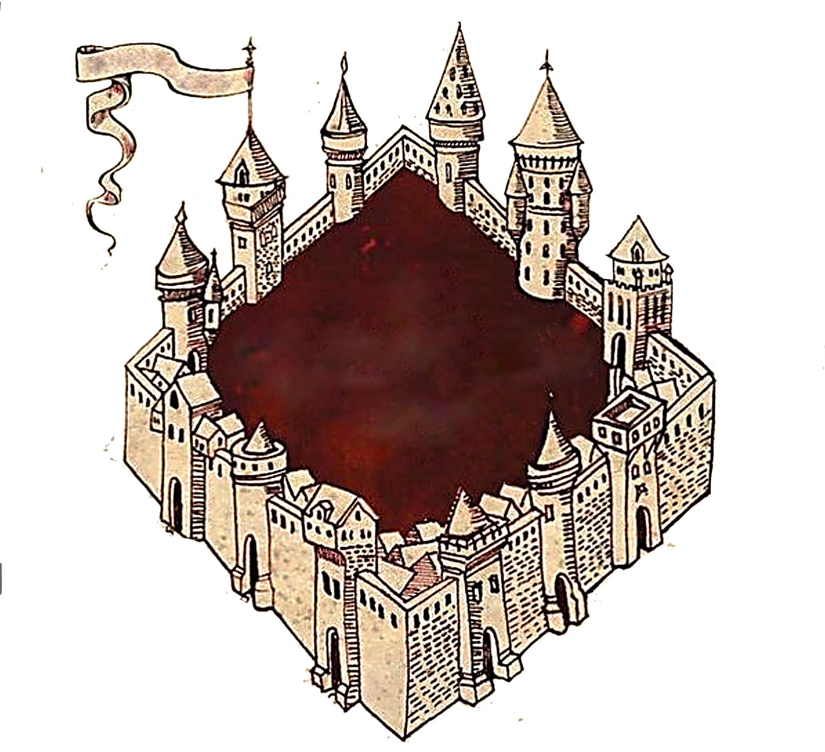

Welcome
你是巫師還是麻瓜?
18 劉佳靜
AI 11101期
個人專題

Slide 2

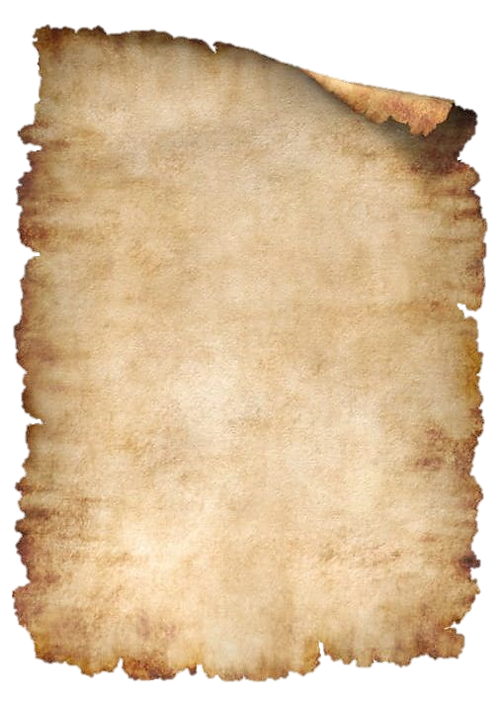
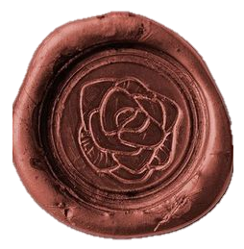
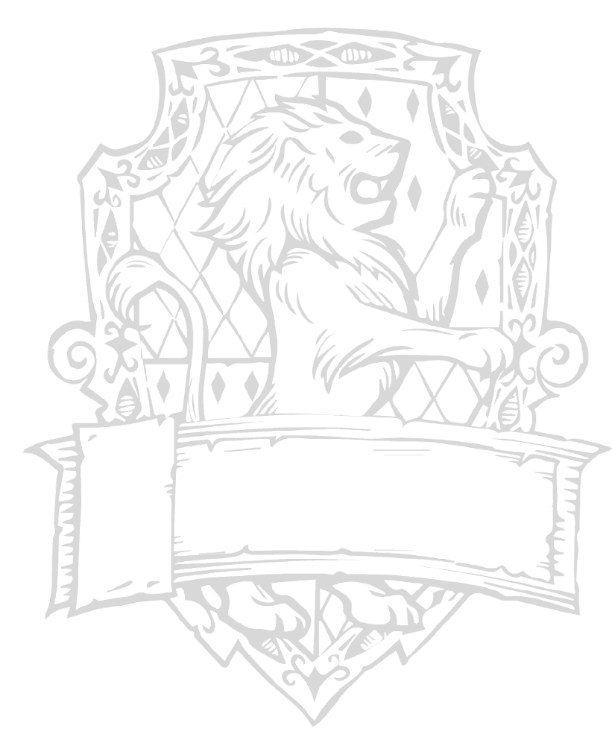
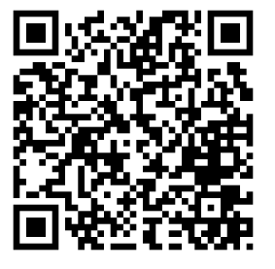
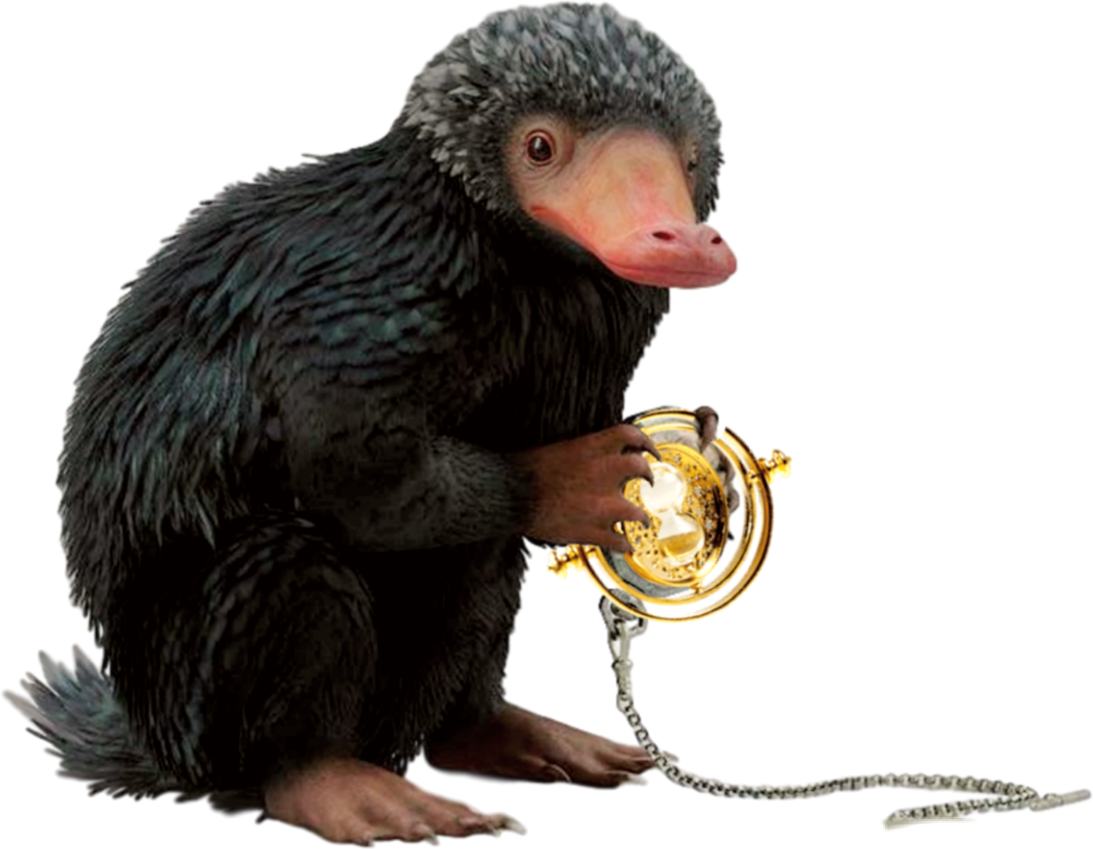
核心目標
故事劇情
雖然哈利波特已經完結，但一直是不敗的經典，在”怪獸與他們的產地” 電影裡出現了許多只有巫師看的到的魔法生物，故個人專題以創立一個破關程式，收集哈利波特迷印象中的魔法生物，以為其製造一個收藏本。
以入取霍格華茲學院為誘惑，判斷使用者為巫師還是麻瓜，邀請其參與3道魔法題與畫出魔法生物，成功破關者即告知"你有巫師血統，歡迎入學"!
但若是使用者不想破關，亦可直接跳至繪畫程序，獲得入學抽獎機會。

Slide 3
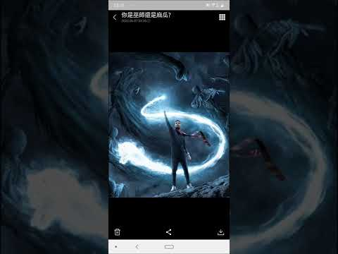
詳細遊玩影片

Slide 4
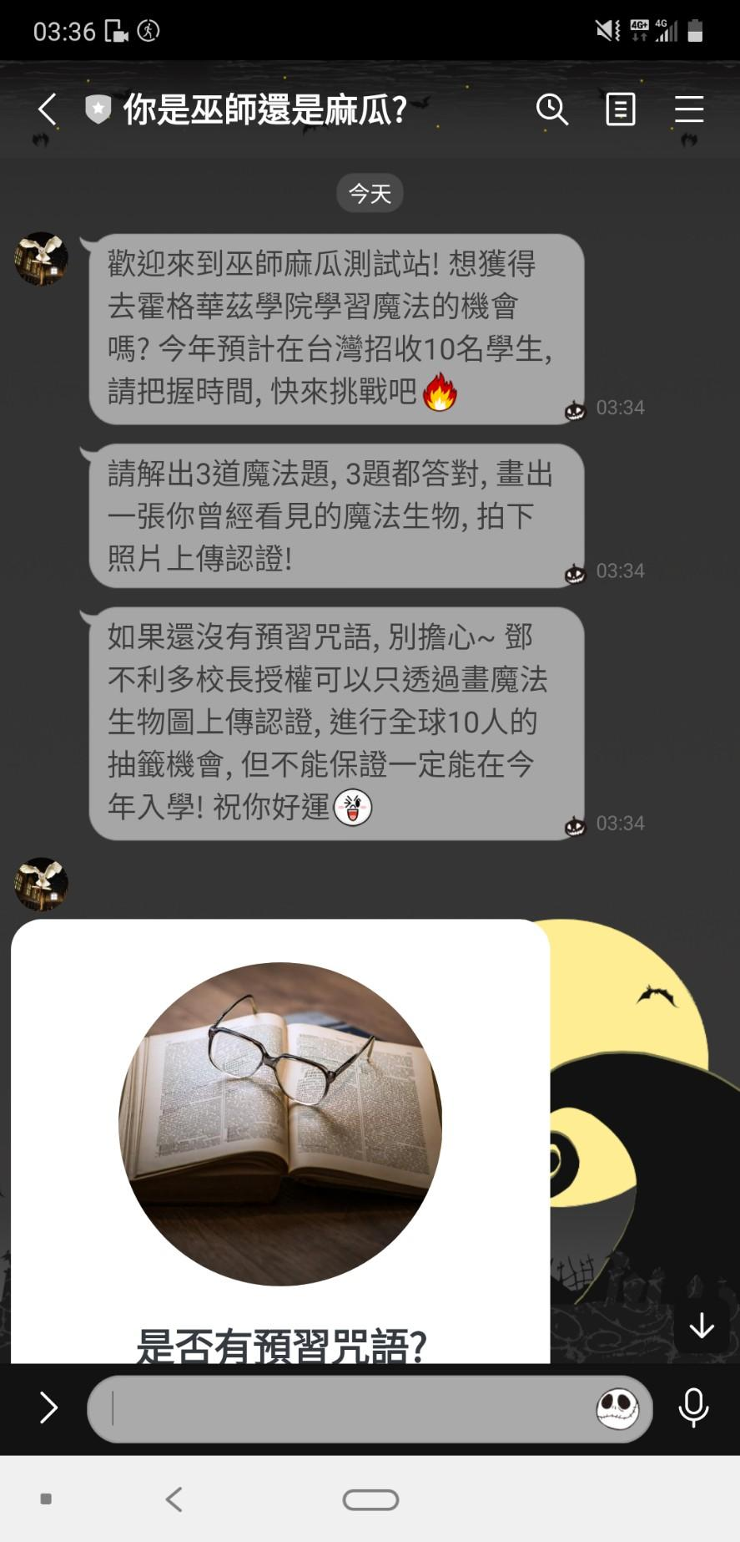
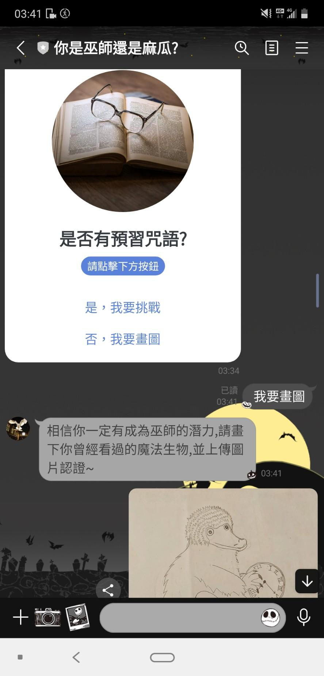
遊戲開場介紹

Slide 5
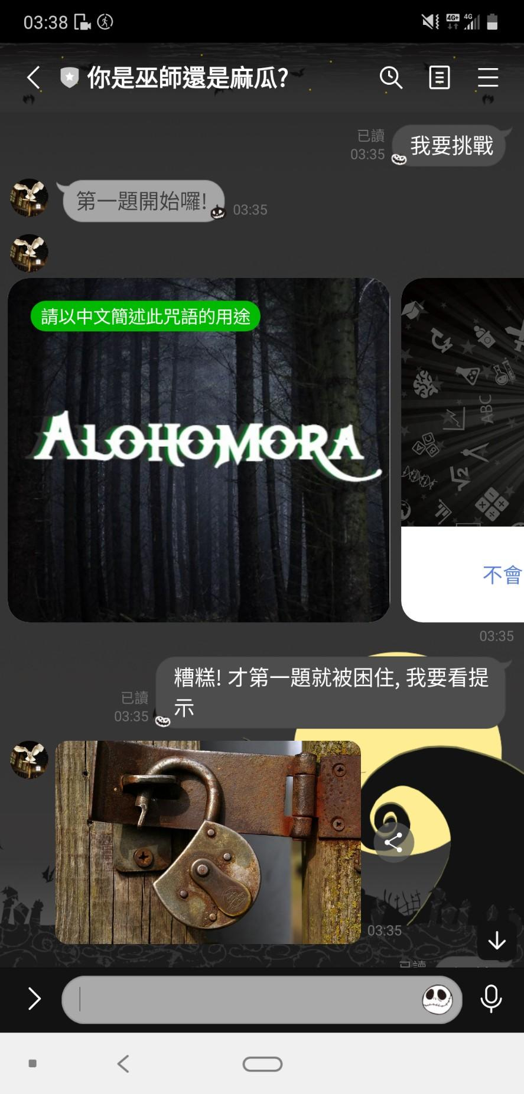
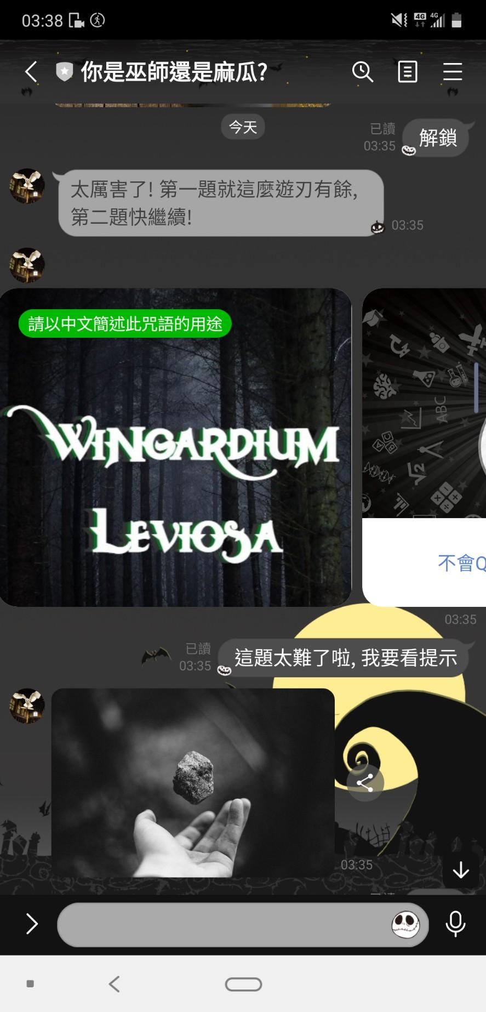
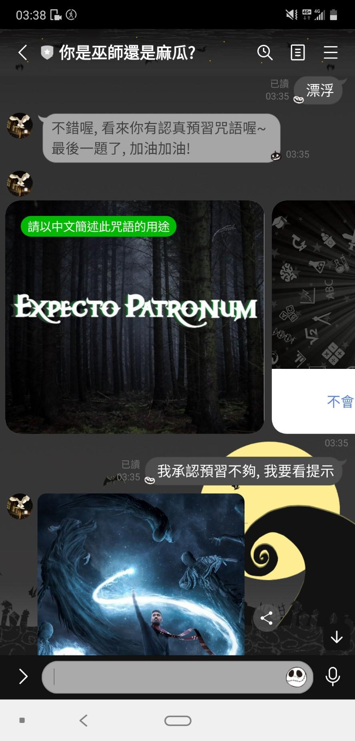
選擇"是，我要挑戰"，解開3道魔法題(附上提示)

Slide 6
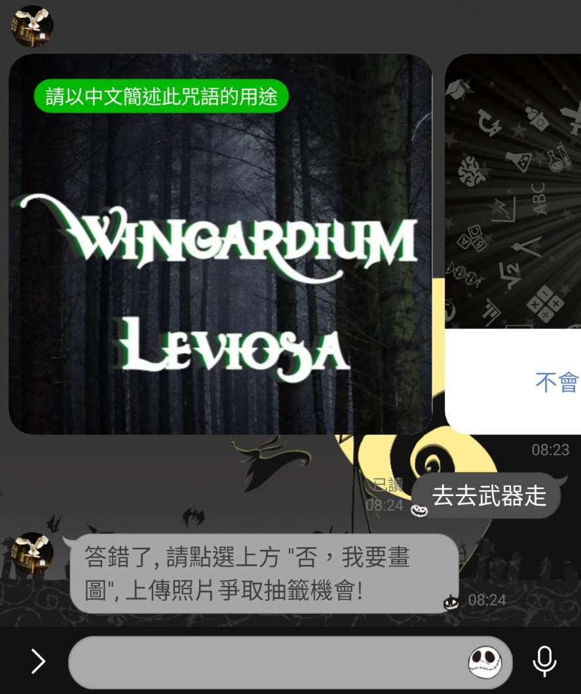
解題過程中回答錯誤，告知使用者回頭選擇畫圖

Slide 7
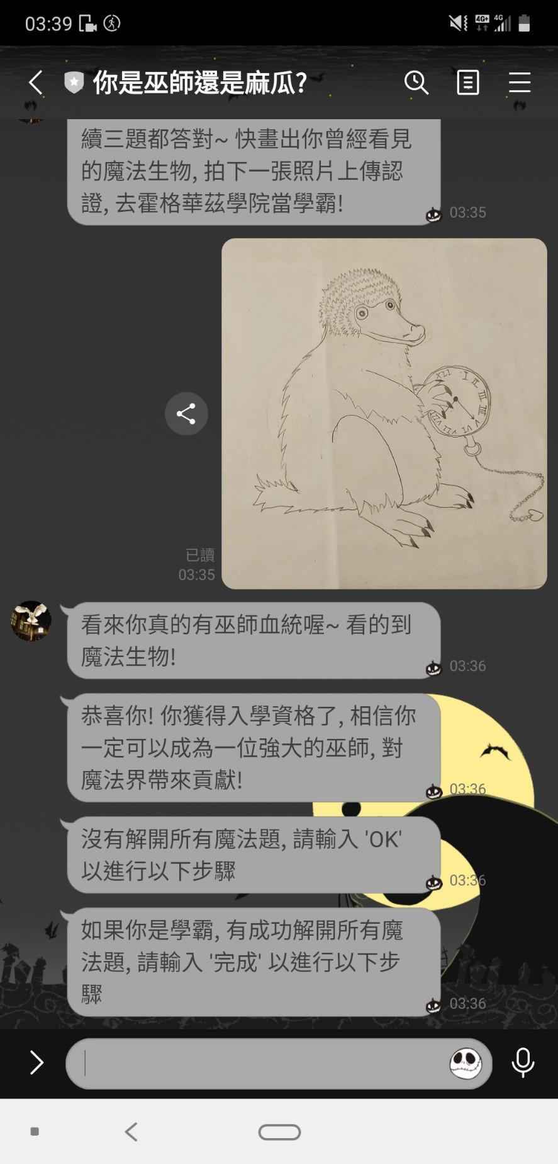
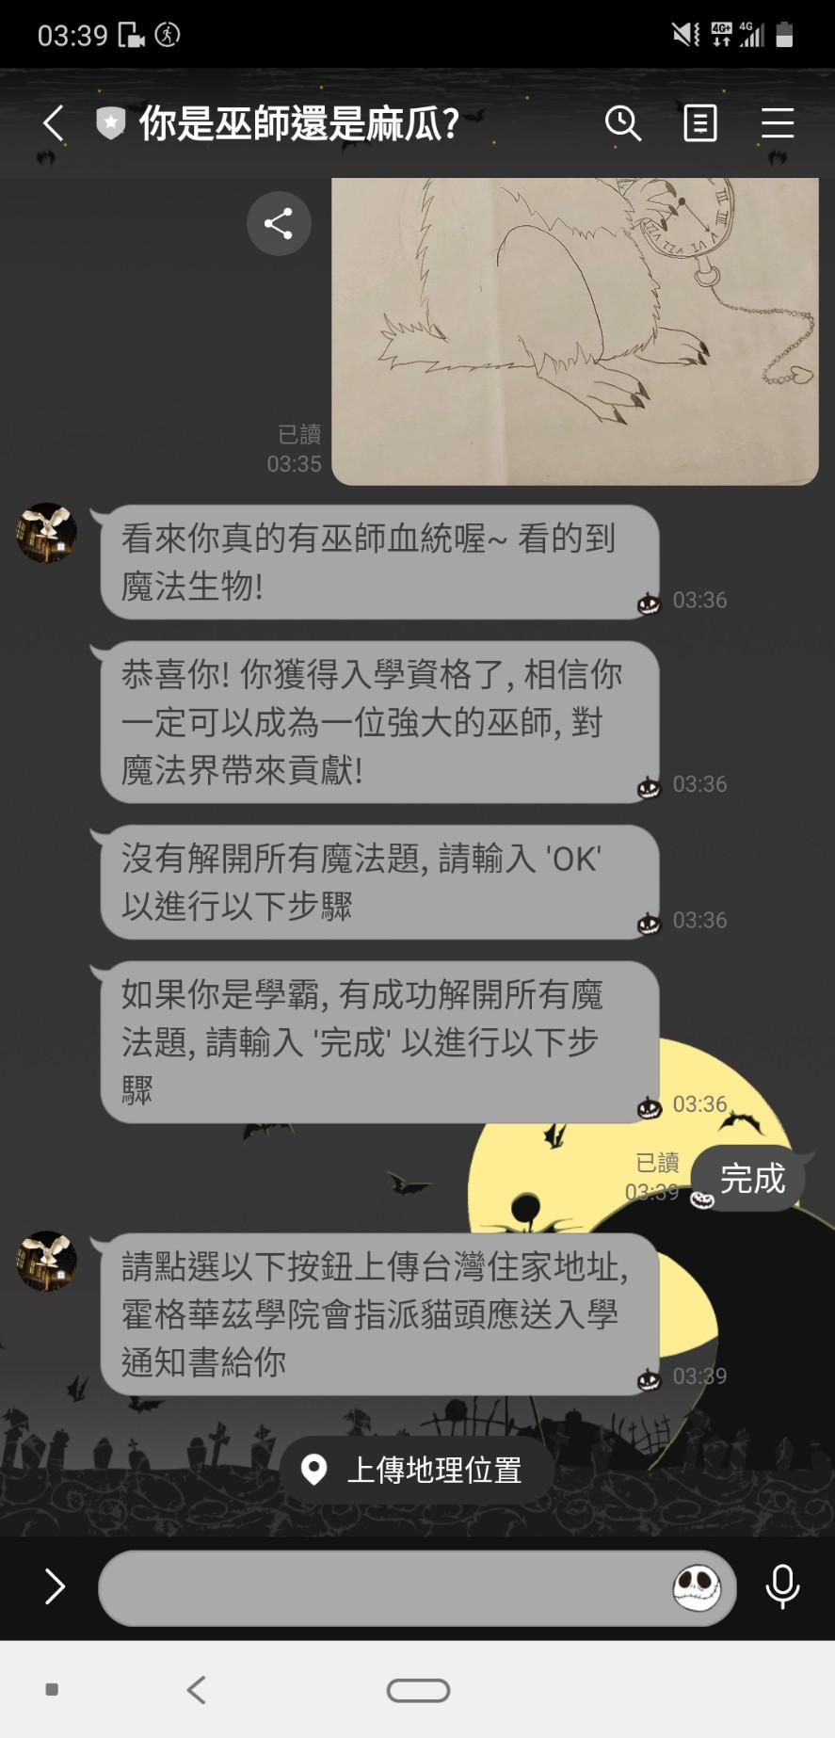
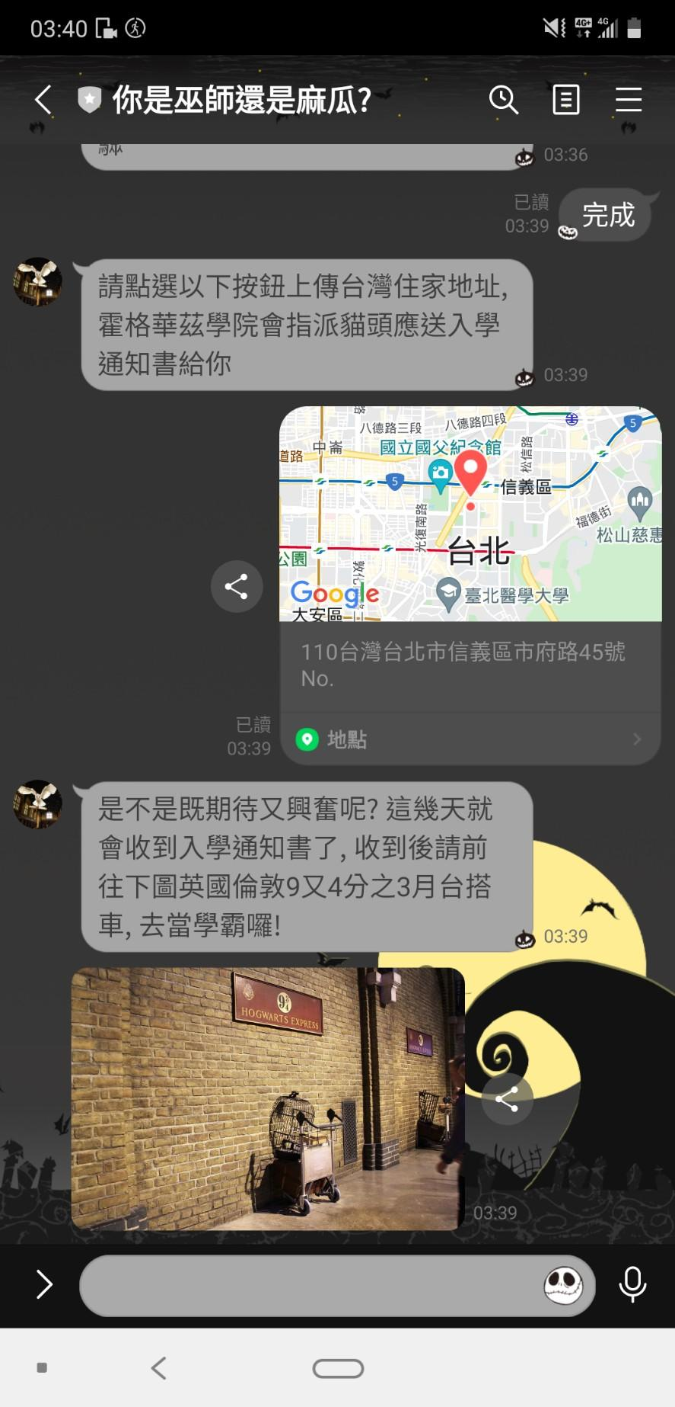
解開魔法題，上傳圖片驗證，傳送位置，獲取入學資格

Slide 8
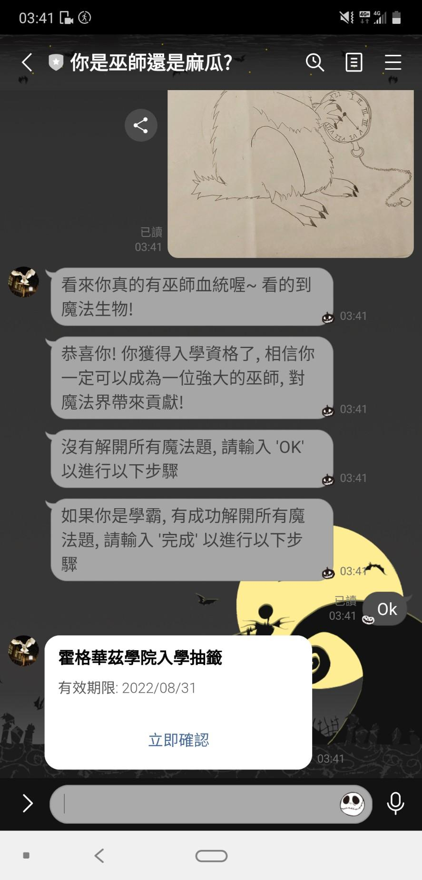
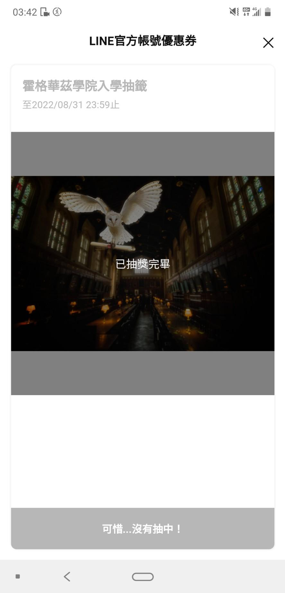
若不解題，直接上傳圖片，獲取抽籤機會

Slide 9
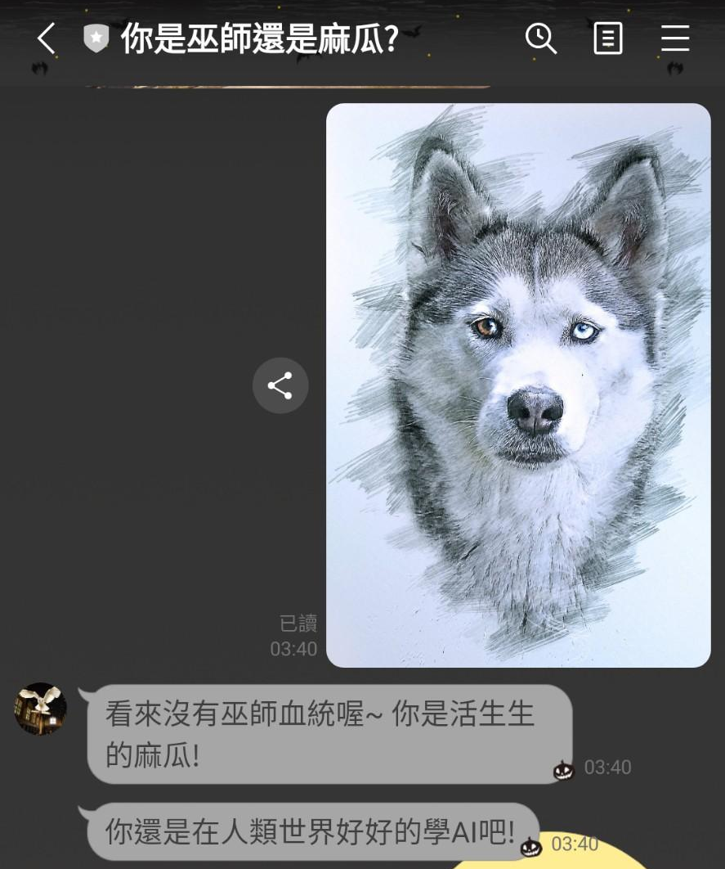
不論是否有解題，只要上傳的圖片不是魔法生物，即告知使用者為麻瓜

Slide 10
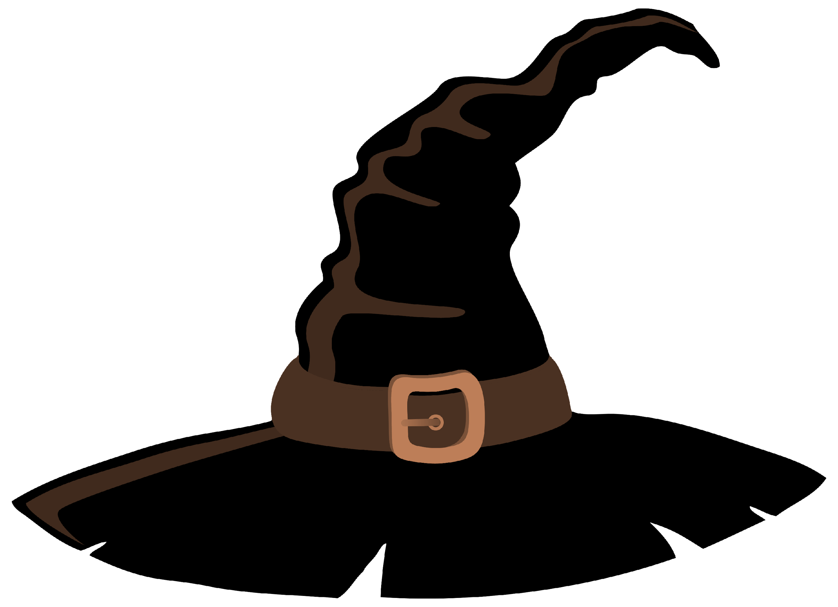



經費來源
文化創意產業
青創貸款
AI智慧應用服務
發展推動計畫
詳細資訊
詳細資訊
獨立遊戲開發獎勵計畫
數位內容產業 發展補助計畫
詳細資訊
詳細資訊

Slide 11
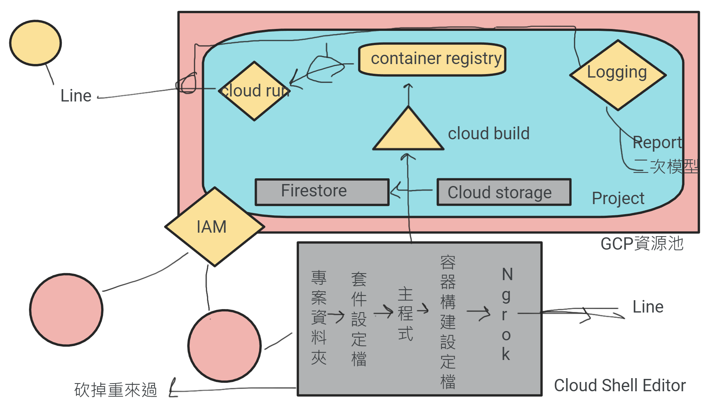
雲端技術

Slide 12

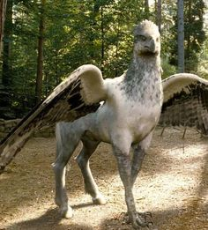
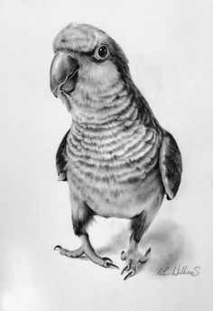

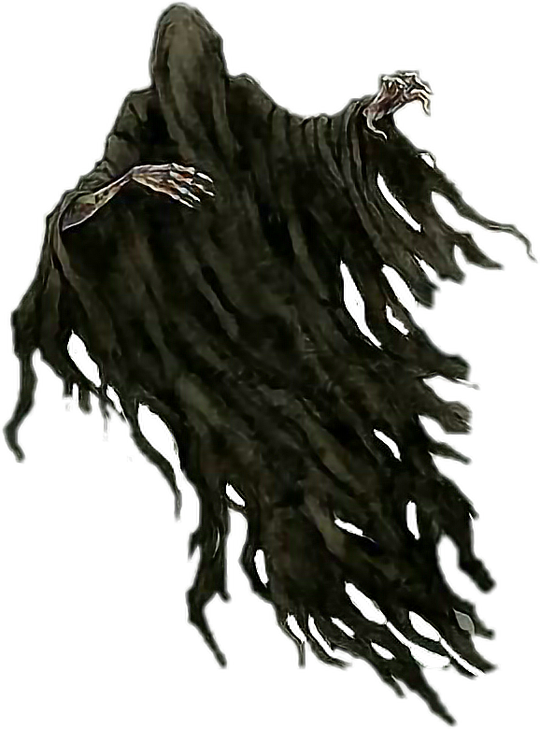
模型優化
由於哈利波特的魔法生物通常較一般動物多了一些器官，或是某些器官不同，左圖範例就是以上敘述的總和，故也以此建立模型。但若是完全與一般動物不一樣的魔法生物，如下圖催狂魔，則納入資料庫裡。
而在由收集使用者提供被告知是麻瓜的圖片，再經由哈利波特電影與小說模型比對，確認為魔法生物後， 收納進魔法生物的資料庫，使模型更加優化，增加判斷基準。

Slide 13


研發心得
遊戲遊玩缺點
在AI辨識圖片後，較不太了解如何使用範本訊息回傳，讓使用者不需輸入文字，故目前在此階段還是請用戶回傳特定文字，以完成後續步驟，故用戶輸入錯誤，或是不誠實，遊戲結果也會隨之不同。
模型建置
AI 11101期
個人專題
由於有些魔法生物與一般動物的模型完全不同，如之前提及的催狂魔，加上圖片資料庫尚未完全建置完成，故用戶回傳一些日常風景圖，也仍會被認做魔法生物，我想這部分是需要花時間間建去做改善的。
除此之外，因需判斷的魔法生物種類分布廣，模型設置時並不包含有沒有判斷是否為手畫圖，故若是上網找相關圖片上傳，仍然能成功判斷為魔法生物。

Slide 14
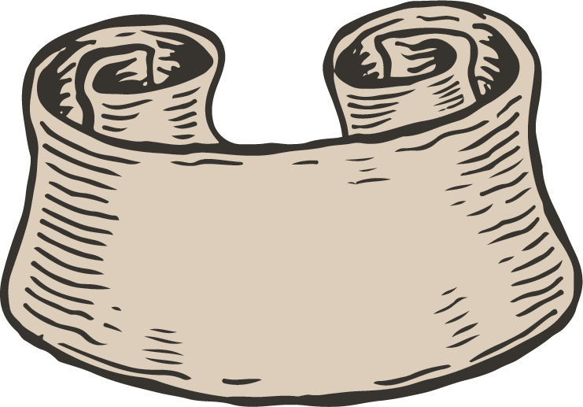
PPT模板與圖片出處
1
2
3
4
5
PPT模板
圖片1
圖片2
圖片3
線上自製圖
詳細出處
詳細出處
詳細出處
詳細出處
詳細出處

Slide 15
See You
結束
感謝聆聽
AI 11101期
個人專題

